Slide 1
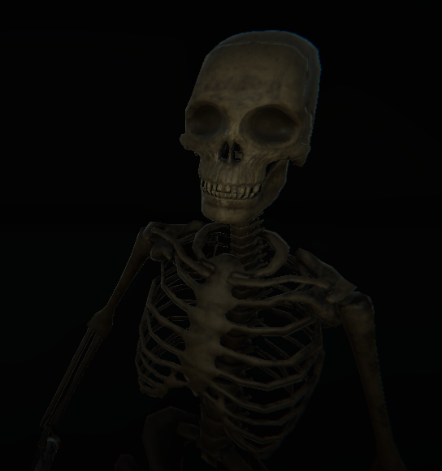
Skull Bound
Gemaakt door:
Vera Gerritse, Wouter Usjvari, Joppe Stijf en Soraya Timmers

Slide 2
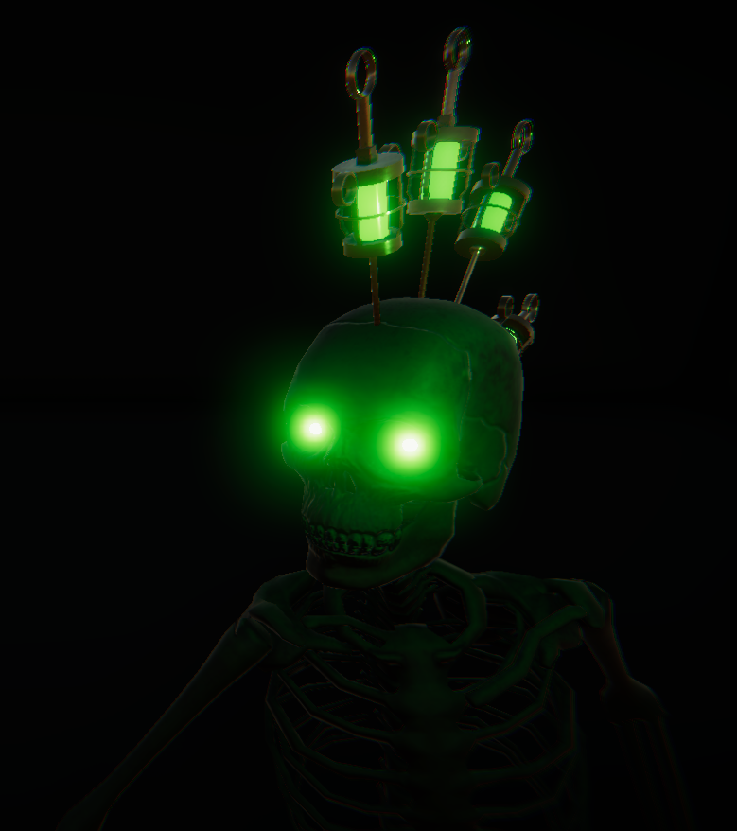
Inhoudsopgave
Tier System
Gameplay
Showcase
Cut content
Reflectie
Einde

Slide 3
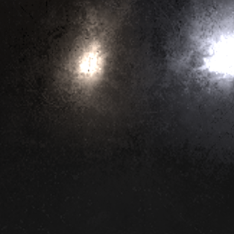
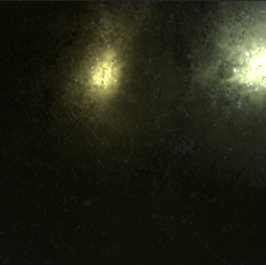
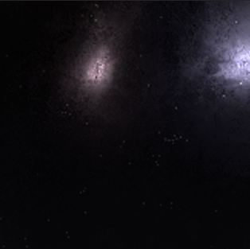
Tier System
Iron
Orcish
Obsidian

Slide 4
Gameplay

Slide 5
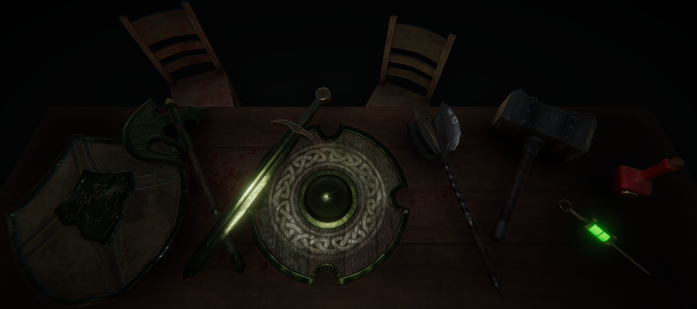
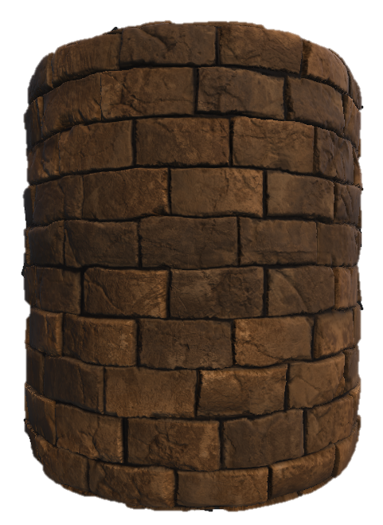
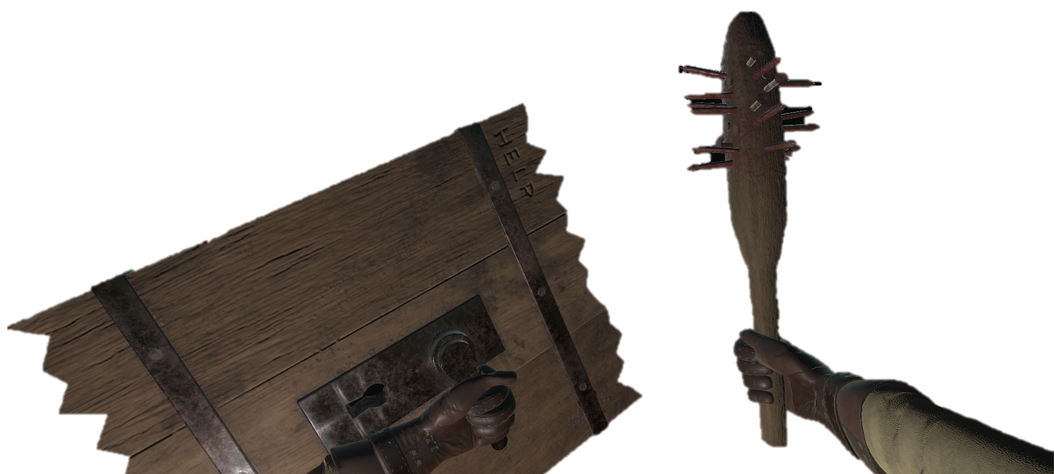
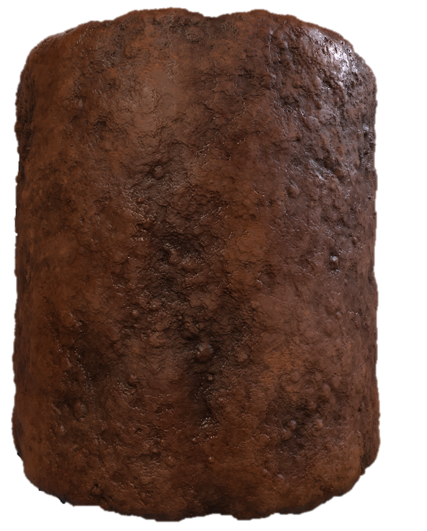
Showcase

Slide 6
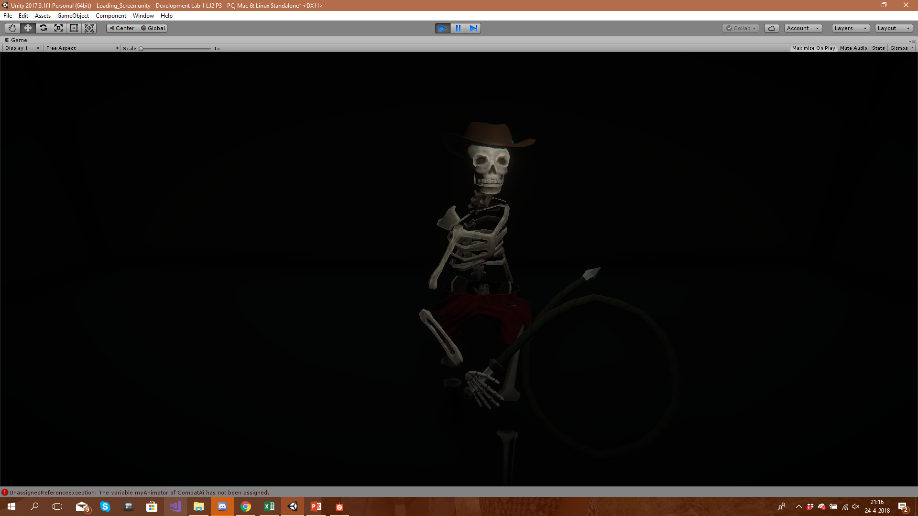
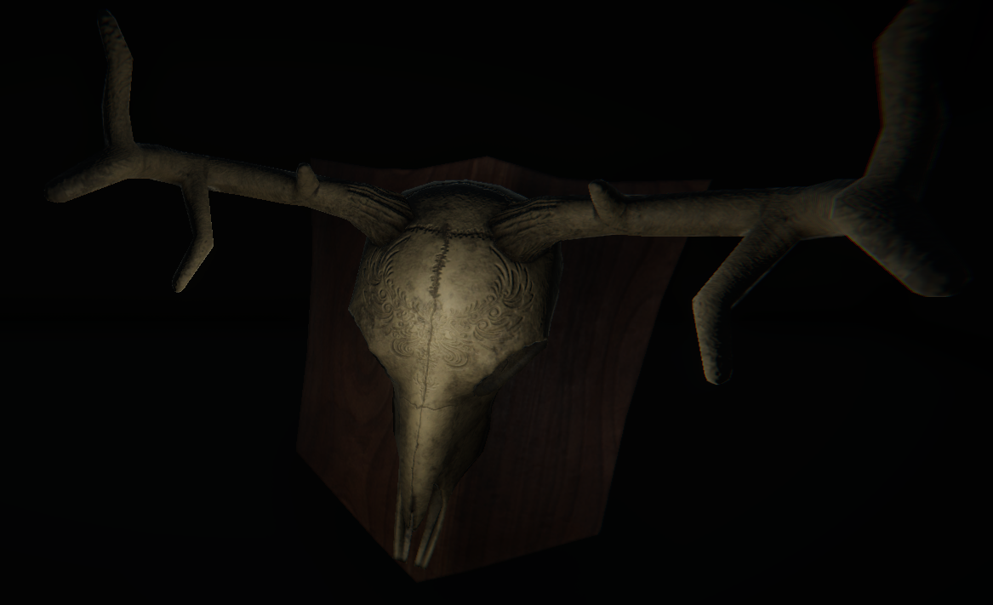
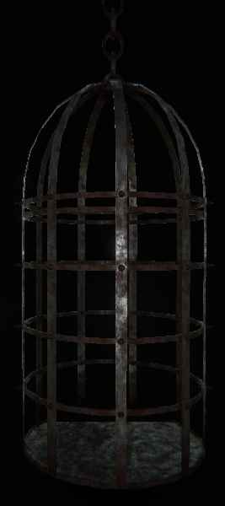
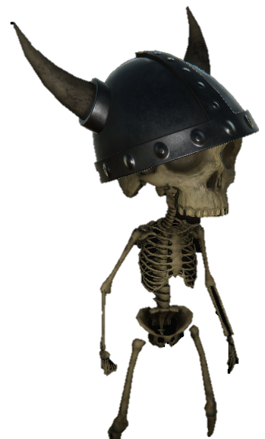
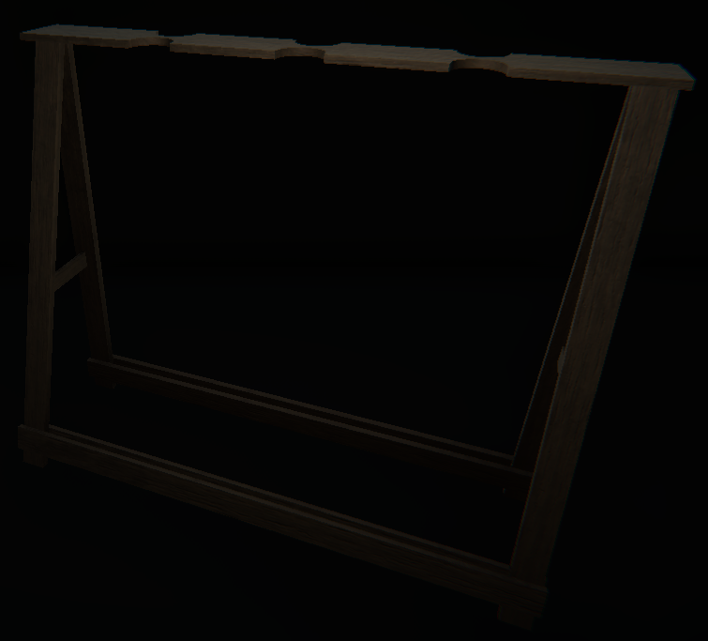
Cut content
Mini skeleton
Indiana bones
Cage
Weapon rack
Skull on wall

Slide 7
Reflectie
Proces
Obstakels:
Lighting methods
Nested prefabs
In het vervolg

Slide 8
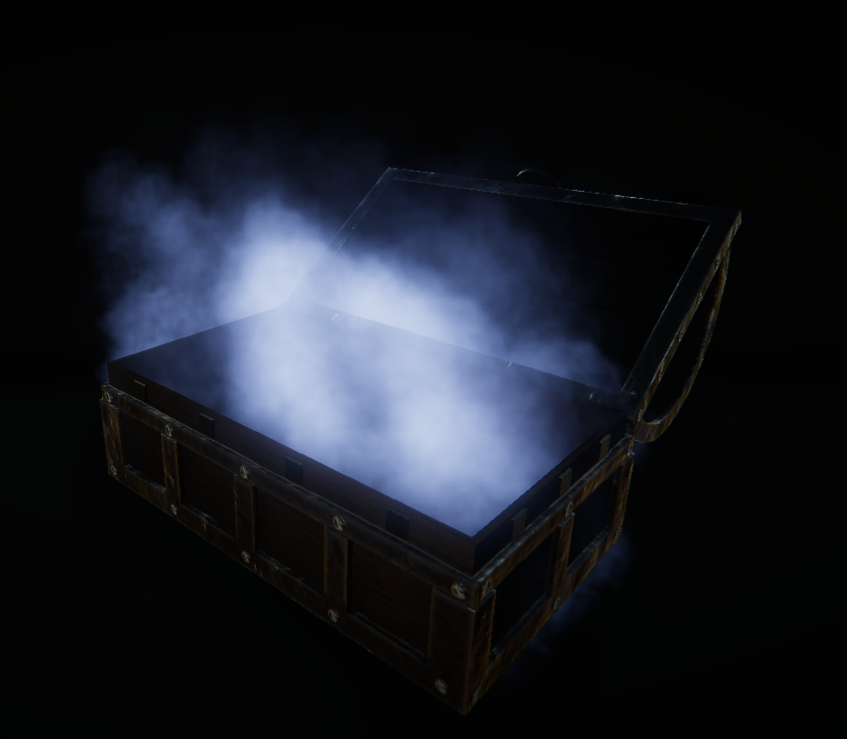
Einde

